Slide 1
トランスコスモス業務改善
Sun Shubin
Notes:
Homepage：https://sunshubin.github.io/
Mail：sunshubin@outlook.jp

Slide 2
重要説明
この文書は 会社ビジネス経営の提案文書ではない、経営意思決定の練習文書です。
今世界IT業界の最新組織管理理論を元に日本のDXニーズにより ビジネスモデルをデザインします。本資料を用いた運用は必ず自身の責任と判断によって行ってください。これらの情報の運用の結果について 著者はいかなる責任も負けいません。
バージョン | 更新要件 | 日付
０．７ | グローバル教育DX支援事業、マーケティング＆セールス、参考文献 | 2021/12/12
０．６ | ビジネスモデル、OKR評価、社員紹介制度、GIGAスクールのICT支援 | 2021/11/26
０．５ | 組織体制、人事管理、社内副職、ビジネスマナー、セキュリティ対策 | 2021/11/18
０．４ | 親会社業務連携の業務改善反省 | 2021/11/2
０．３ | 大宇宙ジャパン業務改善 | 2021/10/28

Slide 3
目次
経営リスク分析＆対策
大宇宙ジャパン会社目標
マーキング戦略
組織改革
社内チームワークとコスト精算
人事管理
セキュリティ対策
社内イベント
会社プレゼン

Slide 4
経営リスク分析＆対策

Slide 5
法務本部
現状：
SNSの風評などの監視は ほぼやりません。
違法事件報告のフィードバックは 一週間以後 まだ返信しません。
部署：トランスコスモス法務本部
対策：
担当さんは 毎日１回以上を確認します。
社長室メールアドレスを会社ホームページに公開します。

Slide 6
組織体制、人事管理、業績評価
現状：組織体制は 古い権力集中モデルなので 社内コミュニケーションは難しい。
部署：トランスコスモス人事部、大宇宙人事部
対策：
マトリックス体制、組織活性化
社員悩みなど投稿専用の社長室メールアドレスを会社ホームページに公開します。
Notes:
参考：PMBOK

Slide 7
人材採用、育成
現状：
①採用リスク：人材採用のRPOは ITの専門家ではない、担当さんのIT関連知識はぜんぜんありません。さらに 会社の業務、職位の作業と業務知識は ゆっくり理解しません。
②入職リスク：応募者能力を確認できず③退職リスク：退職予防はできず
部署：人事部
対策：
社内にリクルートチームを工夫します。
LinkedInなどのSNSを活用して 会社のブラントを十分アピールします。
社員紹介制度を強化して 社内イベントを展開します。
人材の社内育成を強化します。
応募専用メールアドレスを会社ホームページに公開します。
Notes:
参考：Netflix

Slide 8
人材留用（社員退職）
Notes:
参考：Netflix
参考：https://sunshubin.github.io/ HRTech事業文書（2022/1/10add）

Slide 9
ビジネスモデル・イノベーション
現状：業務イノベーションできない
部署：業務関連の事業部
対策：
OKR評価を活用します。
優秀な人材を昇進します。
Notes:
参考：Googleなど

Slide 10
会社ブラントアピール
現状：ソーシャルメディアに会社情報が発信する件数・質は 不足
部署：マーキング、営業関連の部署
対策：
ソーシャルメディア
オンラインイベント

Slide 11
品質管理・品質保証
現状：組織横断の品質保証・技術サポートの部署はない
部署：業務関連の事業部
対策：
品質保証の部署を新設

Slide 12
運営コスト：IT設備のリース
現状：リースしたのノートパソコンの仕様と性能は
５年間利用の場合 リース金額は 自社購入TOCの２倍以上になります。
例：Dell Latitude 3301 販売金額：245,190円（5年間 ProSupport Plus ＆ 翌営業日対応 オンサイト サービス）、リース業者キャンペーン12カ月 ¥7,400円／月、３年間約２７万円
対策：自社購入、３年or５年以後 まだ活用可能、例：プロジェクト仮想サーバー、インターンシップPC、VDI、社員育成環境など；GIGAスクール貸出可能の機種：Surface book3、Macbook pro；仮想サーバー、VDI、カスタマイズ可能の機種：Thinkpad TXXXシリーズ（TXXXSではない）
プリンターの印刷コスト（社員教育、講義製本の量は多いなので）
エプソン EPSON PX-M6712FT [A3カラーインクジェット複合機 エコタンク（大容量インクタンク）搭載モデル ビジネスインクジェット]
製本機
マウス、SurfaceとiPadのペン、錠など、原則自分好きなものを準備する、最低限のものを支給する可能
Notes:
基準：32Gメモリ、１Tディスク
ミス修正（2022/1/7）
以下の内容を追加（2022/1/8）
注意：
正在从DDR4向DDR5更新（2022/1/10）
保证期，5年或6年（企业购可交涉，目标）
優先順位：高➡低
Surface Book 3 13.5 インチ、インテル Corei7、32GB RAM、1TB SSD、NVIDIA GeForce、Microsoft Complete for Surface Book/Laptop Studio、偶発的な損傷に対する保証付き (4 年間) （391,160円 (税込)、2022/1/8）Surface ペン ¥12,980、 高校生に向けるGIGAスクールサービスの最適（管理职位、移动办公优先选择，使用四年以後リーススタート、想定5000円/月、or中古販売）
MacBook Pro 14インチ 10コアCPU、32コアGPU、16コアNeural Engine搭載Apple M1 Max、64GBユニファイドメモリ、1TB SSDストレージ、AppleCare+ for Mac,（462,600円、2022/1/8）社内开发优先，使用五年以後インターンシップ貸出可能，or中古販売
ThinkPad T14 Gen2：インテル® Core™ i7-1165G7 プロセッサー、Windows 11 Pro 64bit、Windows 11 Pro 64bit - 英語版、16 GB DDR4-3200MHz (オンボード)、追加メモリなし、512 GB SSD M.2 2280 PCIe-NVMe OPAL対応、14.0型 FHD液晶 (1920 x 1080) IPS, 光沢なし, マルチタッチパネル, 300 nit、NVIDIA® GeForce® MX450 2GB GDDR6、IR & 720p HDカメラ(マイクロホン付)、指紋センサー、英語キーボード(バックライト付) ブラック、インテル® Wi-Fi 6 AX201 2x2 & Bluetooth®、WWAN：Quectel EM120R-GL 4G LTE CAT12、NFC、スマートカードリーダーなし、（321,310円、2022/1/8）、長所：メモリ、SSD交換可能
注：社内开发优先选择，2022年内升级新款→Core i7-12xx、32 GB DDR5 (オンボード)（2022/1/10）
iPad mini（第6世代）、256G、Wi-Fi + Cellular、Apple Pencil（第2世代）2年保証、約119,230円（税込） iOSテスト用 一台確保必要
iPhone iOSテスト用 各種サイズ 一台確保必要
製本機（2022/1/16add）

Slide 13
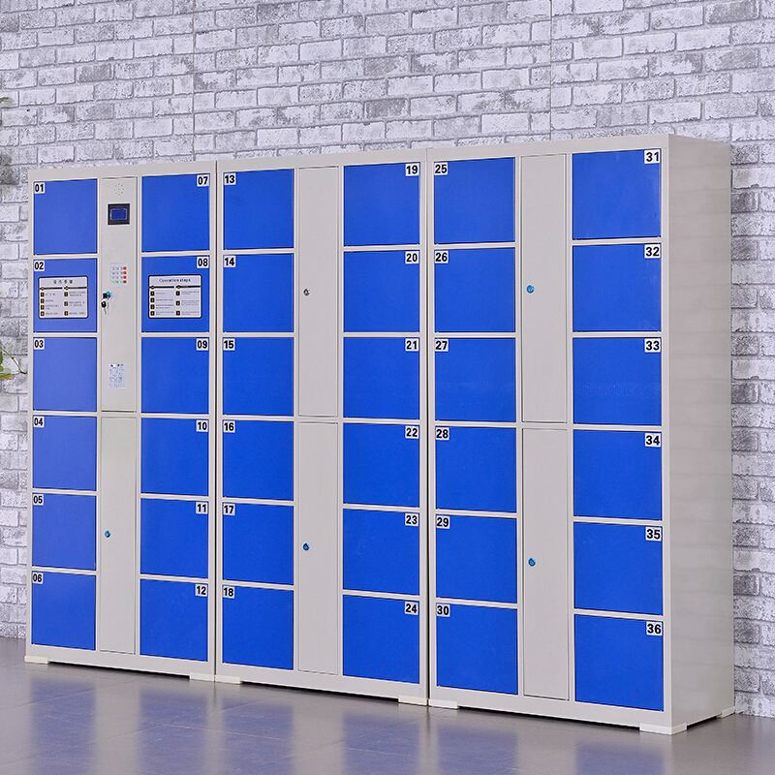
運営コスト：座席指定
現状：全ての座席を指定する、一部長時間利用しない
対策：個人専用ボックスを導入する、座席がフリーになる。
除外：週間4回以上出勤する社員は座席を指定すること
Notes:
2022/1/10add

Slide 14
大宇宙ジャパン会社目標

Slide 15
社風

Slide 16
ビジネスモデル：戦略目標
Internet Service
Startup
Software
Outsourcing
みんなの大好きな会社です！！

Slide 17
ビジネスモデル：トランス・コスモスグループの地位
大宇宙ジャパン
トランス・コスモス
インフラ
BPO
流通・財務
物流・販売（EC）代行
人材、流通
インバウンド
人材・労務
人事・事務支援など
人材、流通
バーチャルスクール
ヘルスケア
セキュリティ、健康管理
赤い字は日本の「観光立国」（インバウンド）、「教育立国」、「少子高齢化社会」により 新事業新規事業です。
Notes:
ミス修正 2022/1/11add

Slide 18



ビジネスモデル：サービス
トランス・コスモスグループ
人材・労務
物流・販売
中小企業
財務・金融

Slide 19
ビジネスモデル：業務プロセス
Notes:
待ち

Slide 20
事業目標（第１期）
年度 | 業務目標 | OS：SS：自社事業：iLab
２０２２ | トランスコスモス株式会社業務を全面なサポートし、コア技術は強くなる コア技術戦略：ビッグデータプラットフォーム（GCP） ソリューション：小売（EC） 事業発表：転職エージェント（有料職業紹介認定） | 8：0.5：0.5：1 160：10：10：20
２０２３ | トランスコスモス株式会社グループに 技術力№１の子会社になる コア技術戦略：機械学習（画像認識） ソリューション：小売（EC、集客、CRM）、ニュース（個別最適化） 事業発表： 中小企業社内管理（人事） | 7：1：1：1 210：30：30：30
２０２４ | コア技術戦略：文脈分析（音声認識も含め）、自動推薦、IoT ソリューション：小売（EC、集客、CRM、多実体店舗、商品管理＆物流） 事業発表：中小企業社内管理（人事、労務、情報）SaaS | 6：1.5：1.5：1 240：60：60：40
２０２５ | コア技術戦略：意思決定支援システムV１、セキュリティー監視 ソリューション：小売（チャットロボット、、宅配ボックス） セキュリティ（位置、転倒） 事業発表：中小企業社内管理（人事、労務、資産、情報） | 5：2：2：１ 250：100：１００：50
OS：アウトソーシング SS：ソリューションサービス iLab：自社研究・新規事業創出
Notes:
参考資料(https://sunshubin.github.io/)：
高齢化社会のコミュニティーサービス
DX時代の人事革命（仮定名）← 市場の競争は 人材の競争です。

Slide 21
事業目標（第２期）
年度 | 業務目標 | OS：SS：自社事業：iLab
２０２６ | コア技術戦略：意思決定支援システムV２ 事業発表：中小企業社内管理（人事、労務、資産、情報、安否、健康） | 4：2.5：2.5：1 280：175:：175：70
２０２７ | コア技術戦略： 事業発表：中小企業社内管理（人事、労務、資産、情報、安否、健康） | 3.5：2.5：3：1 350：250：300：100
２０２８ | コア技術戦略： | 3：2.5：3.5：1 390：325：455：130
２０２９ | コア技術戦略： | 2.5：2.5：4：1 400：400：640：160
２０３０ | コア技術戦略： | 2：3：4：1 400：600：800：200
Notes:
参考資料(https://sunshubin.github.io/)：

Slide 22
マーキング戦略
Notes:
業務秘密（略）
参照資料：https://sunshubin.github.io/

Slide 23
組織改革

Slide 24
アジャイル組織構造(マトリックス組織)
PMBOKのマトリックス型組織によって
営業部
事業統括本部
管理部
先進技術研究部
事業企画部
品質管理部
ビッグデータ・人工知能
インフラ
IoT
モバイル＆ウエブ
テスト・品質保証
ビジネス研究院（産学研）
人材開発サービス事業部
人事・総務
PdM
インフラサービス事業部
オンサイト
流通事業部
PjM
PdM
オフショア
オンサイト
金融事業部
営業
PjM
オフショア
OS:Out Sourcing SI:System Integration PdM：product manager
Notes:
業務は仮想です！！
参考資料(https://sunshubin.github.io/)：
組織管理と経営戦略
2022/1/5ミス修正

Slide 25
ニアショア・オフショアのグローバルリソース活用
中国オフショア
日本ニアショア
日本企業
ビジネス研究院
（大学キャンパスの産学研センター）
先進技術研究部
客先
プロジェクト管理
客先
中国市場
運営センター
BPO・インフラ運営センター
ラボ開発
品質保証
上流工程
ベトナムオフショア
２４X７
運営センター
下流工程
受注開発
ラボ開発
ベトナム市場
運営センター
Notes:
ベトナム市場運営センター（2022/1/5 追加）
理由：
ベトナムの日本語教育能力は弱いです。2022年の現在、日本語できる人材はまだ 不足だと思います。
マーケティングと人材確保のため ビジネス先行として 下流工程と業務代行の運営センターのチームを構築します。

Slide 26
先進技術研究部：ビジネス研究院（産学研センター）
研究
システムアーキテクチャ、分散処理
ビッグデータプラットフォーム
データアナウンス、機械学習、強化学習
データ可視化
意思決定支援システム
サ—チエンジン
特長
中国大学キャンパスに設置し、博士号の教授は研究チームに参画する
１００以上の開発席とインターンシップ席を確保する
大学第４年の課程とインターンシップを連携して 人材を育成する
インターンシップ

Slide 27
産学研協力（大学キャンパス内有給インターンシップ）
大学課程1 | 大学課程2 | 企業１ | 企業２ | 企業３ | OJT期間 | 就職期
一年生 | 二年生 | 三年生前 | 三年生後 | 四年生前 | 四年生後 | 卒業後
Hプロジェクト
H企業
A大学
ETP実践
OJT
企業教師授業課程
プロジェクト
B大学
Iプロジェクト
I企業
人材
NOSQL
IDSS
MOT
上流工程
下流工程
品質保証
面接指導
就職支援
人工知能 エンジニア
プログラミング
WEB開発
データ分析
Linux
IaaS
機械学習
PaaS構築
SaaS設計
ウエブアプリ エンジニア
WEB基礎
RDB
CRM開発
モバイルアプリサービス
心理学
SNS
行動経済学
PdM
プロダクトマネージャー
会計学
統計学
RPA開発
ソフトエンジニアリング
法律
経済学
経営学
ITIL
PjM（PMP）
プロジェクトマネジメント
数学
文書
マナー
一般日本語：300時間
IT日本語：300時間
英語
共通ビジネス学科
IT専門学科
共通基礎学科
共通IT基礎学科
Notes:
参考資料(https://sunshubin.github.io/)：
人工知能人材育成プラン

Slide 28
先進技術研究部：コミュニティ
社員育成
更新待ち
Notes:
参考：PMBOK

Slide 29
インフラサービス事業部
サービス
データーセンター
メールサービス
ビッグデータプラットフォーム
分散処理プラットフォーム
画像識別サービス
音声識別サービス
文脈分析サービス
GIGAスクール支援
プロダクト
電子辞書
Notes:
参考：Google、IBM
GIGAスクールICT支援
インフラ保守（IT機器も含め）

Slide 30
プラットフォーム
应用服务（Application）
资产清结算
资讯新闻
在线学习
社交网络
能力测评
猎头招聘
个性化报告
企业服务
……
平台基础服务（Platform）
数字资产
认证鉴权
数据仓库
AI引擎
跨应用服务
……
平台底层服务平台（包含One SQL、API）
用户管理
基础服务
事务处理
运维监控
账户管理
接口适配
事务注册
监控
权限管理
共识算法
事务触发
发布
密钥管理
P2P网络
事务执行
配置
风险审计
记录存储
事务注销
云适配
知识图谱资源层（KaaS）
数据资源层（DaaS）
平台资源层（IaaS、PaaS）
知识数据管理工具
数据管理工具
容器集群管理工具
知识图谱
能力框架
行为数据
环境数据
节点集群
云服务平台
Notes:
プラットフォーム（2022/1/5追加） 翻訳待ち
课题：
知识推荐→知识推理→知识图谱构建技术（2022/1/6标记）

Slide 31
グローバル人材開発サービス事業部
サービス
ヘッドハンティング（転職エージェント）
ラーニング管理システム（LMS）
オンラインラーニング（CMS）
バーチャル教室
学力テスト・評価
人事・労務管理システム（HRMS）
目標管理・評価（OKR）
労務管理
精算・経理
HRBP
図書出版事業
電子書籍アプリ
業界ニュースアプリ
プロダクト
Notes:
ヘッドハンティングとは外部で活躍している優秀な人材を自社に引き入れる人材採用のこと。
たとえば、経営幹部、管理職、将来の幹部候補生、エンジニア、トップセールスマンといった、会社の経営を担う人材や専門スキルを持つ人材をスカウトし、自社に引き入れます。アスリートやタレントがスカウトされるような仕組みをイメージすると分かりやすいかもしれません。
（同业调查：业务模式、系统、服务品质，中国、日本、韩国、越南、老挝，2022/1/6追加）
理論：
行動経済学
ソーシャルネットワーク
心理学
社会学（2022/1/5追加）
HRBP（2022/1/5修正）

Slide 32
生涯支援できるHRDプラットフォーム
サブシステム | 個人 | 学校 | 企業
HRMS | 自己評価 | 学力評価 | 人材管理／労務管理
HRBP | 就職／転職 | 就職指導 | リクルート／離職予防
LMS | オンライン自習 | バーチャルスクール | 社員教育
セキュリティ | 安否確認 | 安否確認 | 安否確認
ヘルスケア | 健康管理 | 健康管理 | 健康管理
多様な端末の貸出が可能
５G・６Gで、WIFIなしでも、どこでも、いつでも、自由な利用する、健康管理も可能
家庭、スクール、職場部署などグループ化のアカウント管理、コミュニケーションが便利
地域間格差がなし、学校間格差がなし、公平なオンライン教育を実現する
豊富な教学ツールが活用の可能、クラウドのバーチャルスクール
Notes:
GIGAスクール構想で進化する学校

Slide 33
HRDビジネスモデル
EdTech
知的意思決定支援システム
HRTech
ラーニング
ログ
オンライン学習
ログ
社員教育
個人
数据分析
企業
テスト
能力評価
就職
リクルート
人材募集
評価
キャリア支援
離職予防
データ保管
データ保管
ヒューマンリソースビッグデータ
ナレッジ
業種
企業
人材
職位モデル
ソーシャル
Notes:
2022/1/5追加

Slide 34
バーチャルスクール
Notes:
2022/1/16add

Slide 35
ヘルスケア
Notes:
2022/1/16add

Slide 36
流通・サービスソリューション事業部
サービス
オンラインショッピングシステム
CRM
データアナウンス、データ可視化
プロモーションイベント
在庫管理
宅配サービス、宅配ボックス
プロダクト
ECアプリ（B to C、B to B to C）
宅配アプリ
Notes:
プロダクト（2022/1/5追加）

Slide 37
流通ビジネスモデル
Notes:
待ち（2022/1/5追加）

Slide 38
インバウンドビジネスモデル

Slide 39
財務・金融ソリューション事業部
サービス
トランス・コスモスPay
会計ソリューション
プロダクト
決済アプリ
Notes:
理論：
会計学
金融学

Slide 40
決済ビジネスモデル
Notes:
待ち（2022/1/5追加）

Slide 41
マーケティング＆セールス部
プロダクトマネージャー
マーケティングニーズ分析
プロダクトビジネスモデルデザイン＆運営データアナウンス
セールス
受注開発案件
Notes:
必修书目（20211213追加）
演讲、沟通与谈判
商业模式、商业计划书、定位
社交网络
长尾理论
免费、众包
统计学、行为经济学
心理学、游戏化思维、产品游戏化

Slide 42
管理部
人事
社員紹介
財務
コスト精算、プロジェクト運営リスクの早期発見（課題）
現金流動性（課題）
セキュリティ
Notes:
参考資料：
稲盛和夫の実践 アメーバ経営（2022/1/14add）
管理会計（2022/1/5）

Slide 43
社内チームワークとコスト精算
Notes:
2022/1/8追加

Slide 44
社内部署間のチームワーク
待ち
Notes:
2022/1/8追加

Slide 45
部署間の利益分配
Notes:
2022/1/8追加

Slide 46
コスト精算
Notes:
2022/1/8追加

Slide 47
人事管理

Slide 48
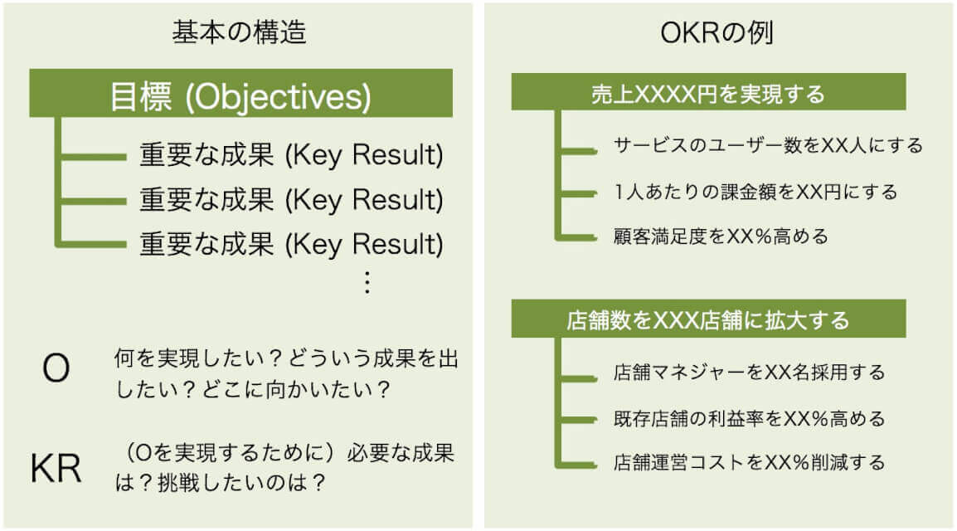
OKRの仕組みや考え方
Notes:
参考：Google
OKRの考え方
OKRは、これまでのピラミッド型の組織と似ていて、トップの決めた方向性に末端の人材までが合わせる。
個人個人の「重要なこと」が明確になっていて、そこに向かって目標設定がされる。
そして、その前提で、個人は裁量を持ち、ある程度の自己判断が許されるという考え方です。
この考え方の場合、トップから末端まで、目標が明確に設定されるため、束になった時の力が大きく発揮されるというメリットがあります。
また、変化の激しい時代に対応するため、実践から評価までの期間を３ヶ月など短い期間で区切っていくことも特徴の一つです。
参考文献：
绩效使能：超越OKR（微信读书，20211213追加）
敏捷团队绩效考核（微信读书，20211213追加）

Slide 49

社員へサポート
テクニックマネージャ
（コミュニティー）
技能支援
ピーポー
マネージャ
（人事）
業務マネージャ（プロジェクト）
業務支援
キャリア支援
Notes:
参考：PMBOK

Slide 50
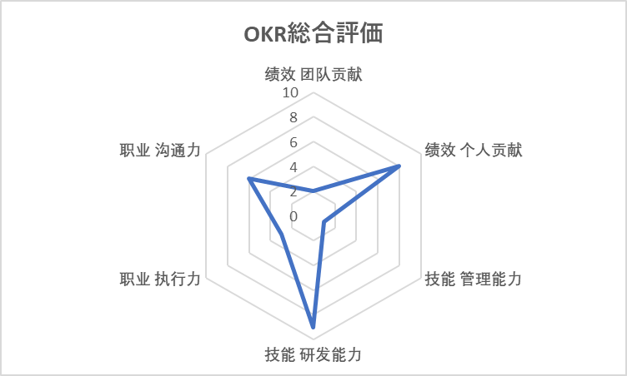
OKR三次元評価
（例）
得分不均衡，职业发展遇到困难
Notes:
参考：Google

Slide 51
OKR三次元評価法（例）
業務目標 | 業務成果 | 評価
前年度より １０％以上UP | 目標より１０％超 | ５
前年度より １０％ | 目標より５％超 | ４
前年度より ５％以上UP | 目標より１０％超 | ４
前年度より ５％以上UP | 目標より５％超 | ３
前年度より ５％ | 目標実現 | ２
前年度より ５％ | 目標より５％減少 | １
前年度より ５％ | 目標より１０％減少 | ０
キャリア技能 | ３ | ２ | １ | ０
チームワーク | 優 | 良
コミュニケーション | 優 | 良
提案力（件数） | ３ | ２ | １ | ０
リーダーシップ | 20名 | 10名 | 5名 | ０
社員紹介成功回数 | ３ | ２ | １ | ０
社内講師（時間） | ４ | ２ | ０ | ０
テックショー参加回数 | ６ | ４ | ２ | ０
会社例会参加回数 | ３ | ２ | １ | ０
専門技能目標 | 専門技能成果 | 評価
新技能1件応用可能 | 目標実現 | ２
元技能強化、新技能1件習得 | 目標実現 | １
 | 目標実現しない | ０
マネージャー面談により
標準評価カード
Notes:
個人業務最低目標は通常 前年度より １０％アップです。理由：投資ファンド平均年収益１０％ （2022/1/11memo）
課題：
平衡积分卡、综合评价得分公式设计（2022/1/7）

Slide 52
給料制度
年収＝月基本給×１２回＋業績賞与×２回
基本給：毎年第２、４四半期のOKR評価により職級と基本給を調整すること
業績賞与：毎年２回（６月と１２月）、毎回最大2ヶ月基本給
決算賞与：（検討中）
OKR評価得点 | 基本給 | 業績賞与 | メモ
OKR得点≦３ | 職級ダウン、減給 | なし | １ヶ月改善期間になり、職位調整 次月稼働しなければ、退職処分
３＜OKR得点≦５ | 職級不変、減給 | なし | １ヶ月改善期間になり、自己改善
５＜OKR得点≦６ | 職級、給料不変 | なし | 目標ほぼ達成
６＜OKR得点≦７ | 職級、給料不変 | ０．５ヶ月 | 目標ほぼ達成
７＜OKR得点≦８ | 職級不変、給料アップ可能 | 1ヶ月 | 目標達成
８＜OKR得点≦９ | 職級、給料アップ可能 | 1.５ヶ月 | 目標超
９＜OKR得点≦１０ | 職級、給料アップ | 2ヶ月 | 目標超
＊ OKR得点：満点１０
Notes:
参考：Google、Netflix
OKR評価対応
目标设定是可能达到的高度
评价结果，与目标是否实现是没有任何关系，而是自我表现的综合评价，例如个人贡献、职业发展、协作关系等 （20211213追加）
給料の旧新転換
６０％以上の社員は 新制度になったの場合 全社員は 新制度を実施することだ
旧制度は業績賞与、決算賞与がない。
新制度の月基本給＝旧制度の月基本給／１４
今まで在籍の社員は自己選択します。但し 一回選択だけだ
例外：待機社員は 自動転換することだ。
作業がない待機給料は 新制度の６０％を支給する。
コミュニティーリーダーにより作業を参画し、作業量により 給料を精算する。（2022/1/11memo）
割合を削除する（2022/1/7）理由：评价的目的是促进员工理解公司的业务，提高积极性与创新精神，评价仅体现个人进步，不做横向与纵向比较。
ミス修正（2022/1/16）

Slide 53
裁量労働制、高度プロフェッショナル制度
Notes:
フレックスタイム制
コアタイム：１０：００～１５：００
OKRの週間記録＆評価があるなので 朝会はプロジェクトによりきめる
就業規則は 関連内容を更新すること
OKR評価対応
固定残業代から 専門業務型裁量労働制
労働基準法３８条３
高度プロフェッショナル制度
労働基準法４１条２

Slide 54
文書＆コミュニケーション言語
優先順位 | 今～２０２４年年末 | ２０２５年始～未来
第一言語 | 日本語 | 英語
第二言語 | 中国語 | 中国語
第三言語 | 英語 | 日本語
 | 韓国語 | 韓国語
 | ベトナム語 | ベトナム語
 |  | ラオス
 | スペイン語 | スペイン語
 | フランス語 | フランス語
 | イタリア語 | イタリア語
Notes:
ラオス （2022/1/6追加、理由：中老铁路正式开通）

Slide 55
ビジネスマナー
着装
月曜日～木曜日 ビジネスカジュアル、ネクタイ
金曜日 カジュアル
禁止
スポーツシューズ
スリッパ
ストラップの衣装
ミニスカート

Slide 56
職位異動
社内職位異動の成立条件：
原部署業務の影響は ない
新部署部門長、PMと社員は合意したら 人事に異動理由・OKRを提出する
チームの新メンバー、社員の新職位を探す方法：
人事に情報を提出する、人事から 公開する
「テックショー」で情報をアピールする
待機ルール
通常 プロジェクト完了日の2か月前、プロジェクトマネージャーは 社員のピーポーマネージャに連絡する。プロジェクト完了日まで30日以内連絡の時、社員の1ヶ月コストを負担する。
社員のピーポーマネージャとテクニックマネージャは 社員へサポートします。
社員は待機期間、テクニックマネージャの指示により コミュニティーの仕事を参画する。
再採用
通常は 退職したら 再採用できない。
ただし 合意して 一旦休職することができる、休職期間に 他社の就職は 禁止だ。
復職の新職級、職位などは 人事規則によって 実施する。
Notes:
参考：Google、Netflix
待機ルール（2022/1/5追加）

Slide 57
社内副職
原則：自社事業のビジネス秘密を守るために 社外副業は 一切禁止になります。
（ルール違反の処分：即時退職）
社内に幅広い業務の副職チャンスを提供しています。
人事部から 定期な情報を公開します。
まだ 社内イベント「テックショー」に 求人部署、PMは 副職の求人ニーズを発表します。
情報を確認したら 人事担当者へ連絡してください。
Notes:
参考：Google、Netflix

Slide 58
人材採用プラン（新卒）
職位 | 最低学歴 | 専門／研究 | 条件 | ニーズ | 担当
SE | 学士 | 日本国籍 | 2024年から毎年30名採用 |  | 人事
SE | 学士 | 中国国籍 | 2023年から毎年30名以上採用 |  | 人事
SE | 学士 | ベトナム国籍 | 2024年から毎年？名採用（予定） |  | 人事
SE | 学士 | ラオス国籍 |  |  | 人事
R＆D | 修士、PhD | 数学、経営管理学 | Pythonでデータアナウンスできる | 上限なし | 人事
PdM | 修士、PhD | 教育技術学 | 女性だけ、イノベーション経験優先 | １名急 | 人事
PdM | 修士 | 行動経済学、消費心理学 | 女性だけ、部活企画、プレゼン経験あり マーケティング調査経験優先 | １名急 | 人事
PdM | 修士 | 社会学（ソーシャルネットワーク、新聞伝播） | 女性だけ、部活企画、プレゼン経験あり 社会課題調査経験優先 | １名急 | 人事
不拘一格降人才
新卒採用：中国の大学キャンパスに現地採用、社員研修を1年～2年参画する、修了したら新職位により社内転職する。
R＆D：研究＆開発関連の職位 PdM：プロダクトマネージャー、所属：マーキング＆セールス部署
Notes:
参考：Google、Netflix
ベトナムの新卒採用（2022/1/5追加）

Slide 59
人材採用プラン（中途）
職位 | 学歴 | 専門／研究 | 条件 | ニーズ | 担当
R＆D | 修士、PhD | データアナウンス | ソーシャルネットワーク、ECなど業界の関連経験６年以上 | 上限なし | 社員紹介
HRD | 修士 |  | IT業界の人事、エージェントサービス関連経験３年以上、基本のIT知識と英語会話優先 | ５名 | 社員紹介
SSE | 修士 | コンピューターサイエンス関連優先 | ビッグデータプラットフォーム、データアナウンス、実務経験３年以上 | 上限なし急 | 社員紹介
SE | 学士 | コンピューターサイエンス関連優先 | システム開発経験６年以上、在日３年以上 いずれか一つを満足： インフラ（GCP、IBM Cloud、Microsoft Azure） CRM（Salesforce） RPA（UiPath、Microsoft Power Automate Desktop） ビッグデータプラットフォーム（分散処理） 機械学習、データアナウンス 意思決定支援システム | 上限なし | 社員紹介／ イベント
SE | 学士 | コンピューターサイエンス関連優先 | プロジェクトニーズによってグローバル社内転職、リーダー経験＆N１優先、英語会話優先 | - | -
HRD：人材開発＆紹介
Notes:
参考：Google、Netflix
採用流れ（２０２１/１２/１２追加）
①紹介人 社内募集情報により 応募者の長所、短所、条件などを確認し、情報資料を人事に送る
②対面面談 経営本部マネージャー２名及びサポート１名、人事部リクルート１名、面談時間１時間以上
業務知識、技術、コミュニケーション力、業績、キャリア、入社条件など
③内定条件面談 人事から 入社条件を確認し 入社手続きを紹介（リモート 或いは電話）

Slide 60
人材採用プラン（社内副職：コミュニティリーダークラス）
職位：先進技術研究部の職位
職能：プロジェクトに技術をサポートし、社員に新技能を教育する
給料：関連業務責任者の承認により精算（OKR評価にも記入）
部署 | 専門／研究 | 条件 | ニーズ
マネージャー | 部長 |  | １名
リーダー | インフラ | ３年以上ビッグデータプラットフォーム経験 | ２名
リーダー | データアナウンス | ３年以上ビッグデータ・人工知能の経験 | ２名
リーダー | IoT | バーチャル教室関連のIoT経験 | ２名
リーダー | ウエブサイト | ３年以上モバイルアプリ関連の経験 | ２名
リーダー | テスト、CI/CD | ３年以上品質保証の経験 | ２名

Slide 61
人材採用プラン（社内副職：コミュニティ運営メンバー）
職位：先進技術研究部の職位
職能：プロジェクトに技術をサポートし、社員に新技能を教育する
給料：関連業務責任者の承認により精算（OKR評価に記入）
部署 | 専門／研究 | 条件 | ニーズ
編集者 | 図書出版 | 日本語１級 | 上限なし
編集者 | ビデオ | オンラインライニング、イベントなどのビデオ | 上限なし
アナウンサー |  | オンラインイベント開催の経験 | 上限なし
イベントの司会者 |  | オンライン・オフラインイベント開催経験 | 上限なし
SNSアプリ運営 |  | LinkedIn、Twitter、Youtube、Clubhouseなど（言語：英日中） | 上限なし

Slide 62
人材採用プラン（社内副職：人材紹介エージェント）
職位：人材紹介事業の職位
職能：人材紹介エージェントにサポートする
給料：関連業務責任者の承認により精算（OKR評価に記入）

Slide 63
社員紹介制度
このページは 社員紹介制度の例ですが、人事から公開される社内制度を確認する
入職者第１、２，4回のOKR評価は６（普通レベル）の以上になったら 紹介人に紹介賞を支払い、入職者に入職賞を支払い
例①：入職者PM、第１、２，4回のOKR評価は６、８、７、
紹介人の紹介賞：５＋５＋１０＝２０、入職者の入職賞： ５＋５＋１０＝２０
例②：入職者SSE、第１、２，4回のOKR評価は６、４、７、第２回６点不満なので 賞金終止
紹介人の紹介賞：４＋０＋０＝４、入職者の入職賞： ４＋０＋０＝４
例③：入職者SE第１回のOKR評価は５、試用期間OKR評価６点不満なので 本採用できない
入職者職級 | 入職者年収（万円） | 第１期賞 | 第２期賞 | 第３期賞 | 採用コスト
PM | ８００ | ５ | ５ | １０ | ４０
SSE | ７００ | ４ | ４ | ８ | ３２
SE | ６００ | ３ | ３ | ６ | ２４
Notes:
ミス修正（2022/1/5）

Slide 64
セキュリティ対策

Slide 65
パソコンのロック
着席時 パソコンの錠をロックする。
離席時 パソコン画面をロックする。
Notes:
2022/1/8追加

Slide 66
仮想化技術を活用して VDIで専用開発環境を構築すること
更新待ち

Slide 67
社内イベント

Slide 68
スケージュール
日程 | 時間 | 方式 | コンテンツ
金曜日（第１、２、４） | １８時～ | 本社６階（オンライン可能） | テックショー、職位ニーズ
金曜日（第３） | １８時～ | 本社６階 | 全体社員の「吐槽」大会
日曜日 | ８時～１２時 | オンライン | トレニンーグ（ビジネス）
日曜日 | １３時～１７時 | オンライン | トレニンーグ（テック）
Notes:
修正（2022/1/5）

Slide 69
テックショー
趣旨：事業部＆プロジェクトのプレゼンテーション 、社員の技能＆アイデアのアピール、業界情報、知識＆経験の交流など、待機・昇職の方は 必ず活用する
参加者：社員、社員の家族（事前連絡要、子供確認要）
サポート：無料飲食を提供する
ルール：
事前スライドを準備し、イベント担当に資料を提出する。日程表によって 出席する。
原則：18時～21時（清掃したら、22時前帰宅）
ミニ講演 | ８セション、講演と問答は１５分以内
交流会
Notes:
禁止：録音、録画、オンライ視聴
部署、PMは 管理の業務を紹介して 人材を募集します。
部署、PMは 提供可能の副業を紹介して 一部業務を 社員に外注します。
経験シーア
社内イベントアピール

Slide 70
定例社員会議
月一回（通常第三週金曜日18時） 社員「吐槽」大会
ルール：社員は毎年4回参加します。毎4半期一回（最低）
ポイント：
・社員悩みを聞く（社内ルールを改善する）
・社内イノベーションのため 社員アイデアを聞く（社内事業を改善する）
・業界情報を共有する（社員は 毎4半期 1社を調査して 資料を整理して 発表する。他社の面接会を参加でも構いません。）
・自社事業により 新職位の創出、事業メンバー採用
職位は 社員家族を優先採用すること（BPOのような仕事もあり、リモートもOK、大学生アルバイトも可能）
Notes:
禁止：録音、録画、オンライ視聴

Slide 71
社員教育
目標
人材の選出（社内）：主なプロジェクトリーダー、テックリーダーなどコアメンバー
人材の育成（社内・社外）：若い技術者にトレーニングプランと資料をサポートする
セッション
毎サイクルの成果発表会＆フォーラムは 原則として 8回（最大10週）だけだ。
学習チーム
チームメンバー人数は原則として8名だけだ。毎チームは一つ課題だ。
実施方法
テキスト、ケーススタディ
ワークショップ
実施期間
毎サイクルの期間は 原則として3ヶ月以内だ。
毎年 4サイクルを実施することだ。
Notes:
オンライ視聴 OK
外部公開 OK
録画あり 再視聴可能
内部Q＆A 可能

Slide 72
関係図
PdM
顧客分析・企画力
PjM、PdM
アジャイル
デザイン思考
コンサル
GIGAスクール
ヘルスケア
観光
物流＆小売
仮想化
ビッグデータ
AI
IoT
セキュリティ
SE
真実の瞬間
（MOT）
ビジネスマナー
ビジネスコミュニケーション
DX概要
ITモダナイゼーション
入社教育
PｊＭ：プロジェクトマネージャー ＰｄＭ：プロダクトマネージャー
Notes:
2022/1/7追加

Slide 73
トレニンーグトピック（ビジネス）
 | 開催 | 時間H | 受講者 | 責任者 | 方式／講師
IT業界関連法律 | 人事 | 24 | 全員 | 人事 | テストあり
ビジネスマナー | 人事 | 24 | 全員 | 人事 | テストあり
ビジネス文書 | 人事 | 24 | 全員 | 人事 | テストあり
コミュニケーションと講演 | 人事 | 24 | 全員 | 人事 | テストあり
人事評価（OKR） | 人事 | 24 | 全員 | 人事 | テストあり
真実の瞬間（MOT） | 人事 | 16 | 全員 | 人事 | テストあり
Notes:
IT業界関連法律・社員評価（OKR）
法律：著作権法、労働法、民法、個人情報保護法、入国管理法
社内管理ルール：
業績評価、OKRとは
参照資料：https://sunshubin.github.io/

Slide 74
トレニンーグトピック（テック）
 | 開催 | 時間H | 受講者 | 責任者 | 方式／講師
Salesforce基本 | コミュニティ | 32+32 | 申込 | 孫 | 対面座学／孫 ケーススタディあり
RPA基本 | コミュニティ | 32+32 | 申込 | 孫 | 対面座学／孫 ケーススタディあり
アジャイル開発・業務自動化 | コミュニティ | 32+32 | 全員 | 孫 | 対面座学／孫 ケーススタディあり
人材ビジネス基本 | コミュニティ | 16 | 申込 | 孫 | ビデオ ペーパーあり
小売業界ビジネス基本 | コミュニティ | 32 | 申込 | 孫 | ビデオ ペーパーあり
プロジェクトマネージャー | コミュニティ |  | 申込
プロダクトマネージャー | 営業 | 約300 |  | 孫 | 孫、ケーススタディ、ペーパーあり
Notes:
人材ビジネスの基礎知識
働い方改革と労働力市場
人材ビジネス概要
労働力確保サービス
人事労務サービス
人材ビジネスの課題
小売業界の基本
物流
物流の基礎知識
業界別の物流の仕組み
物流を支える最新技術
物流に関連する法律
物流の現状課題と将来の展望
プロダクトマネージャー
ソーシャルネットワークの基礎知識
参照資料：https://sunshubin.github.io/

Slide 75
実施方法の例
イベント | 内容 | OKR
第1回 | 課題検討、目標設定、役割明確、チームワーク説明 | 対話
第2回 | 進捗確認、成果発表、課題検討、次期目標設定 | フィードバック
第3回 | 進捗確認、成果発表、課題検討、次期目標設定 | フィードバック
第4回 | 成果発表、課題検討、対策案決定 | 中期成果審査
第5回 | 進捗確認、成果発表、課題検討、次期目標設定 | フィードバック
第6回 | 進捗確認、成果発表、課題検討、次期目標設定 | フィードバック
第7回 | 進捗確認、成果発表、課題検討、次期目標設定 | フィードバック
第8回 | 成果発表 | 成果確認

Slide 76
実施方法の例：チームワークツール
 | Internal | Public
コミュニケーション | Zoom、Teams、WeCom、DingTalkなど可能 | Clubhouse、Skype
チームワーク |  | Teams、Googleワークスペース
CI、CD | GitHub可能 | GitHub
資料共有 | GitHub、WeCom、DingTalkなど可能 | GitHub
検討中

Slide 77
実施方法の例：全体目標（予想）
サイクル | 期限 | 目標
１ | 2021年10月 | 各課題の基本知識の習得、各テーマの自習資料を更新
２ | 2021年12月 | 各課題の基本サービスの開発可能、各テーマの外部設計書を作成
３ | 2022年3月 | 各課題の基本サービスの連携可能（API設計）、各テーマの外部設計書を作成
4 | 2022年6月 | プロダクトデモ版作成＆発表、システムアーキテクチャなど資料を作成

Slide 78
実施方法の例：課題検討
順番 | サービス・課題 | 内容 | サイクル
1 | マイクロサービス | アーキテクチャ、導入設計（アプリ分割、データ分割、Devops） | 1
2 | 仮想マシン | VMWare、Docker、AWS、GCP
3 | データアナウンス | 機械学習、強化学習、ディープラーニング
4 | ユーザー認証
5 | セキュリティ
6 | ウエブサービス | モバイルアプリケーション（IOS）
 | 意思決定支援

Slide 79
実施方法の例：サイクル１目標
コンミュニティ情報共有
勉強会プランと資料の説明（検証）
各コンミュニティ体制、リーダー選出、課題設定

Slide 80
実施方法の例：サイクル１スケジュール（前半）
 | 《マイクロサービス》目標 | 第1週 | 第2週 | 第3週 | 第4週 | 第5週
第1回 | 課題：サービス分割 成果：作業ガイド作成、仮アプリ設計
第2回 | 課題：データ分割 成果：作業ガイド作成、仮アプリ設計
第3回 | 課題：Devops 成果：作業ガイド作成、仮アプリ設計
第4回 | 成果審査：マイクロサービス設計方針 仮アプリ機能要件定義

Slide 81
実施方法の例：サイクル１スケジュール（後半）
 | 《マイクロサービス》目標 | 第6週 | 第7週 | 第8週 | 第9週 | 第10週
第5回 | ワークショップ：サービス分割 成果：アクティビティ図、ユースケース図、シーケンス図、サービスAPI設計
第6回 | ワークショップ：データ分割 成果：ファイル定義、データベース定義、APIデータ連携
第7回 | ワークショップ：Devops 成果：ビルド環境、開発／テスト環境、ステージング環境、本番環境
第8回 | 成果発表・審査

Slide 82
会社プレゼン

Slide 83
図書出版(出版社限定：技術評論社)
書名（暫定名）
Salesforce
RPA
テスト自動化
Notes:
毎２年増補改訂、ソース・ケーススタディなど 無料ダウンロード
サイト：****.github.io

Slide 84
トランスコスモスジャーナル
月～金 朝7時30分～8時30分
オンライン：Clubhouse
チャンネル：Youtube、腾讯视频
番組サイト：
テーマ | 時間
業界情報 | ２０分
会社情報 | １０分
ビジネスコミュニケーション | ２０分
トレニンーグトピック | ４０分

Slide 85
キャリアディベロップメントフォーラム
土曜日朝６時～7時半 | 日本向け
日曜日朝６時～7時半 | グローバル向け
月曜日朝６時～7時半 | グローバル向け

